Slide 1

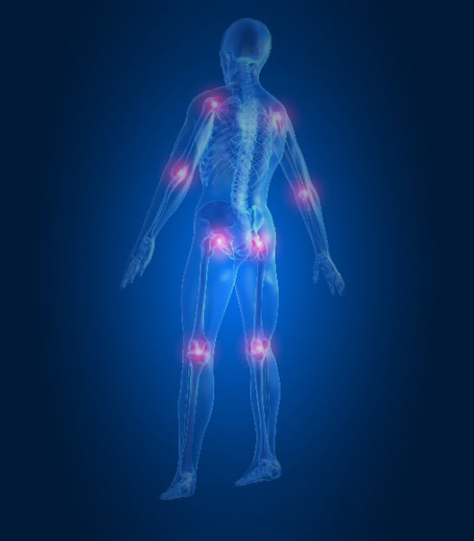
FİBROMİYALJİ
DR.ÖĞR.ÜYESİ ABDULLAH KAAN KURT
DR.DİLEK ÇELİK

Slide 2
SUNUM PLANI
➢ Epidemiyoloji
• FM nedir? Tanımı ve epidemiyolojik veriler
➢ Etiyopatogenez
➢ Klinik
• Temel semptomlar; eşlik eden belirtiler
• FM’de ayırıcı tanı
➢ Tanı
• ACR (American College of Rheumatology) 1990-2010-2013 ve 2016 Kriterleri
➢ Tedavi
• Farmakolojik;
• Non-farmakolojik yöntemler
➢ Özet
➢ Kaynakça

Slide 3
FİBROMİYALJİ NEDİR?
✓Fibromiyalji;
• Yaygın vücut ağrısı ve belirli anatomik bölgelerde duyarlı noktaların varlığı ile karakterize;
• Yorgunluk, ağrı, uyku bozukluğu, bilişsel işlevlerde bozulma ile seyreden;
• Etyolojisi tam olarak bilinmeyen;
• Kronik non-inflamatuvar ve non-otoimmün, yaygın bir kas-iskelet sistemi sorunu
✓ Son yıllarda özellikle nörofizyoloji alanındaki etiyolojiye yönelik çalışmalar sonucunda, bir ‘’santral sensitivite sendromu’’ olarak da sınıflandırılmakta, ağrının regülasyonunda bozukluk olduğu kabul edilmektedir

Slide 4
EPİDEMİYOLOJİK BİLGİLER
✓Osteoartritten sonra 2. en sık gözlenen romatizmal hastalık.
✓Prevelansı yaklaşık %2-8;
✓Görülme sıklığı kadınlarda, erkeklerden 4-9 kat daha fazla;
✓Yaşla arttıkça görülme sıklığı artıyor;
✓20-55 yaş arasındaki kadınlarda en yaygın kas-iskelet sistemi ağrısına yol açan hastalık;
✓Farklı ülke, kültür, etnik gruplar için benzerlik gösterir. Fransa-Almanya-İtalya-Portekiz-İspanya’da prevelans %4,7; Kuzey Amerika’da %3,3;
✓Türkiye’de bölgesel çalışmalarda Trabzon’da %3,6; Diyarbakır’da %8,8; kentlerde köylere göre 2,3 kat daha fazla; Denizli’de tekstil işçilerinde %7,3
✓İleri yaş; kadın cinsiyet; düşük gelir düzeyi FM prevelansını etkiliyor.
✓Diğer romatizmal hastalıklara eşlik edebilir;
✓RA’lı hastaların %20’sinde; SLE’li hastaların %50’sinde FM olduğu tahmin ediliyor

Slide 5
ETİYOPATOGENEZ
✓Etiyolojisi ve patofizyolojisi hala net değil; Hastalığa yol açan tek bir neden veya faktör yok.
✓Genel kanı FM’nin multifaktöriyel bir etiyolojiye sahip olduğu ve nöroendokrin sapmalarla santral sensitizasyon sonucunda geliştiği yönünde.
✓Santral sensitivitenin oluşmasında genetik, uyku bozuklukları, nöroendokrin bozukluklar, enfeksiyon ve psikolojik faktörler rol oynamakta

Slide 6
KLİNİK
Temel belirti:
  Yaygın, kronik ve inatçı kas iskelet sistemi ağrısı ile yorgunluk.
Ağrı sıklıkla derin kas ağrısı, katılık, acıma, yanıcı veya zonklayıcı olarak tanımlanır.
  • Ayrıca hissizlik, karıncalanma veya kollarda ve bacaklarda gezinen ağrıdan yakınabilirler.
  • Kas ağrısı sürekli, belli düzeyde vardır, hatta hasta bu ağrının varlığına alışır.
Semptomları arttıran faktörler arasında;
  • Duygusal stres, hava değişikliği, uyku sorunları, zorlu aktiviteler ve zihinsel stres başta gelmektedir
Genellikle sabahları olan kas katılığı gün içerisinde azalır. Hastalar sık sık kendilerini grip geçiriyor gibi yorgun hissederler
Yumuşak dokularda ve eklemlerde şişlik hissi,
Sersemlik hissi, baş dönmesi, güçsüzlük, denge bozukluğu, baygınlık hissi de sık görülebilir

Slide 7
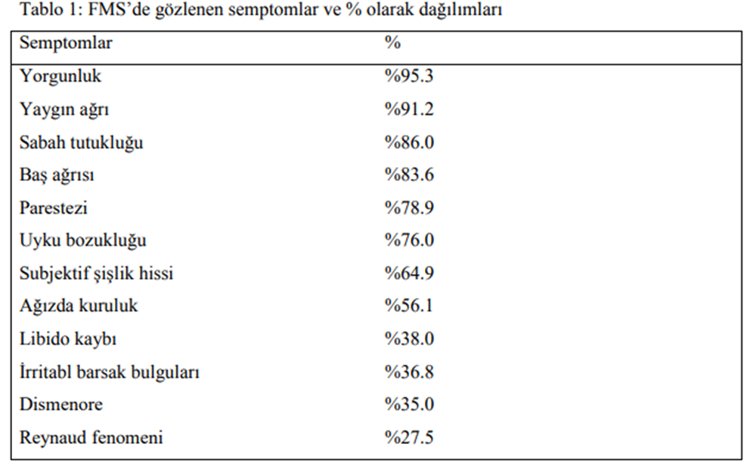
EŞLİK EDEN BELİRTİLER

Slide 8
LABORATUVAR VE RADYOLOJİ
Ayırıcı tanı-dışlamaya yönelik tetkik
• Tam kan sayımı, Eritrosit sedimentasyon hızı, C-reaktif protein>> (inflamatuvar romatizmal hastalıklar ayırıcı tanısı)
• Kreatin kinaz >> (kas hastalığı ayırıcı tanısı)
• Serum kalsiyum düzeyi >> (hiperkalsemi ayırıcı tanısı)
• TSH >> (hipotiroidi ayırıcı tanısı)
• ANA ve RF gibi testler öykü ve fizik muayene inflamatuvar bir romatizmal hastalığı düşündürüyorsa istenmelidir.
• Kronik yaygın ağrısı olan bireylerde D vitamini düzeyleri,
• Kas krampları, parestezilerin eşlik ettiği durumlarda Mg, B12 vitamin düzeyleri istenebilir.

Slide 9
AYIRICI TANI
Miyofasiyal ağrı sendromu: Tek bir bölgede lokalize. Tetik noktası var.
Kronik yorgunluk sendromu: FM ile çok benzer. Temel özelliği günlük yaşamı engelleyen, en az 6 aydır devam eden yorgunluk
Polimiyalji romatika: Tutukluluk ağrıya göre daha belirgin. Genelde duyarlı noktaların olmaması, artmış ESH ve kortikosteroide alınan yanıtla FM’den ayrılır.
İnflamatuvar miyozit ve metabolik miyopatiler: Kas kuvvetsizliği ve yorgunluk olur, FM’de belirgin kas kuvvetsizliği olmaz, kas enzimleri normal.

Slide 10
AYIRICI TANI
RA, SLE, ankilozan spondilit, bağ doku hastalıklar gibi inflamatuar romatizmal hastalıklar: Yaygın ağrı, eklem tutukluğu, yorgunluk görülür ancak laboratuvar bulgularıyla FM’den ayırt edilebilirler.
Hipotiroidi: Yaygın ağrı, yorgunluk, uyku bozukluğu yapabilir. Tft ile ayırt edilebilir.
Enfeksiyöz mononükleozis gibi kronik enfeksiyonlar
Hiperparatiroidizm gibi endokrin hastalıklar
Multiple skleroz ve Myastenia graves: Yorgunluk ve egzersiz sonrası kas yorgunluğu FM’yi düşündürebilir ancak her ikisinde de yaygın ağrı sık görülmez

Slide 11
TANI
✓Tanısı hastanın öyküsü, hekimin klinik muayenesi ve belirlenen tanı ve sınıflandırma kriterlerine dayanır.
✓Özel bir tanı testi yoktur.
✓Laboratuvar ve radyolojik incelemelerde herhangi bir spesifik değişiklik saptanmaz.

Slide 12
FM 2016 ACR TANI KRİTERLERİ
✓Son kriterlerdir.
✓Hastanın ağrı hissettiği bölgelerin sayısı ve semptomların şiddetinin ölçüldüğü iki anket içermektedir

Slide 13
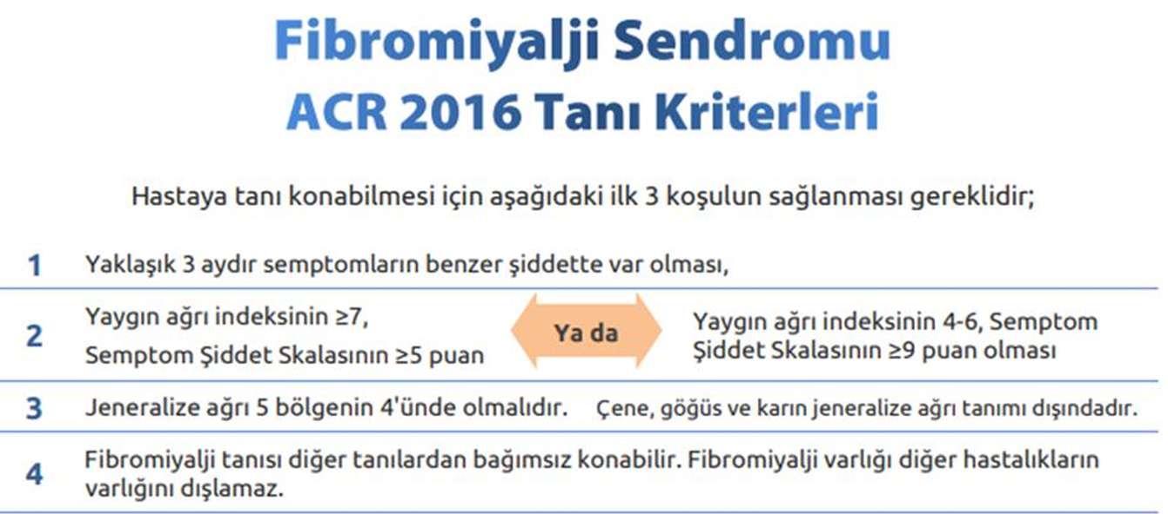
FM 2016 ACR TANI KRİTERLERİ

Slide 14
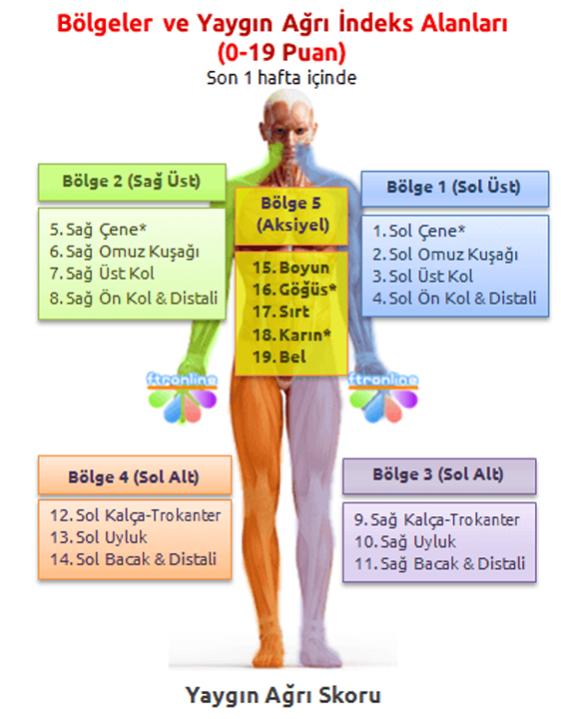
FM 2016 ACR TANI KRİTERLERİLERİ
Yaygın Ağrı Skalası (YAS):
  • 5 bölgeden en az 4’ünde ağrının olmasıdır; çene, göğüs ve karın ağrısı tek başına yaygın ağrı grubunda sayılmamaktadır.
  • (skor 0-19 arasında)

Slide 15
FM 2016 ACR TANI KRİTERLERİLERİ
✓Semptom Şiddet Skalası (SŞS):
• A ve B olmak üzere iki grupta değerlendirilerek bu maddelerden alınan toplam skor hesaplanır.

Slide 16
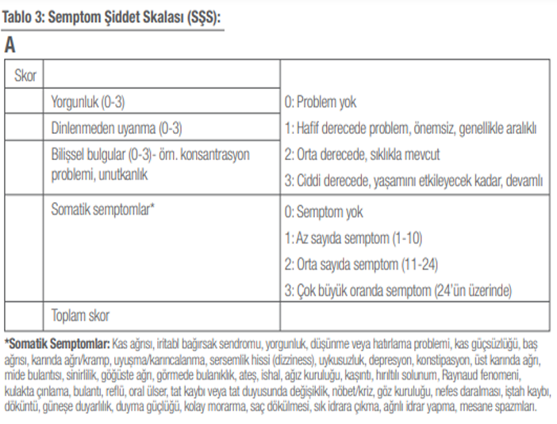
FM 2016 ACR TANI KRİTERLERİLERİ
• A grubunda; son 1 hafta içerisindeki yorgunluk, dinlenmeden uyanma, bilişsel bulguları içeren tüm maddeler 0-3 arasında puanlandırılır. (maksimum skor: 9)

Slide 17
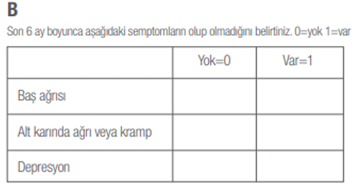
FM 2016 ACR TANI KRİTERLERİLERİ
B grubunda ise; son 6 ay içerisindeki baş ağrısı, alt karında ağrı kramplar, depresyonun varlığı değerlendirilir. (maksimum skor: 3)
Sonuç olarak SŞS’nin maksimum skoru: 12

Slide 18
FM 2016 ACR TANI KRİTERLERİ
Fibromiyalji Şiddet Skalası
  Yaygın Ağrı Skalası (YAS) ve Semptom Şiddet Skalasının (SŞS) toplanması ile ortaya çıkar.
  Maksimum total skor 19 (YAS)+12 (SŞS) =31
  12’nin altındaki skorlar FM’yi düşündürmez.
  YAS ≥7 ve SŞS ≥5; ya da YAS=4-6 ve SŞS ≥9 olması FM’yi düşündürür.
  Puan artışıyla hastalık şiddeti artar.
  Ayrıca eşlik eden başka ağrılı rahatsızlıkların varlığı bu hastalığın varlığını dışlamamaktadır

Slide 19
TEDAVİ
✓FM tedavisinde ana amaç:
• Kronik yaygın ağrıyı ve başlıca semptomlarını azaltmak;
• Eşlik eden semptomlarla baş etme becerilerini geliştirmek;
• Çok yönlü tedavi yaklaşımlarıyla hastanın sağlıkla ilgili hayat kalitesini arttırmak.
1) Farmakolojik Tedavi
2) Non-Farmakolojik ve Tamamlayıcı Tedaviler 30 Farmakolojik Tedavi Seçenekleri

Slide 20
TEDAVİ-FARMAKOLOJİK
✓Semptomlar ve etyolojik faktörler dikkate alınarak kullanılan ve çalışmalarda etkinlikleri araştırılan başlıca ilaçlar;
• Analjezikler (NSAİİ)
• Miyorelaksanlar
• Zayıf Opioidler (Tramadol)
• Kapsaisin (topikal analjezik)
• Antidepresan ilaçlar
  • Trisiklik antidepresanlar (TSA) (Amitriptilin, Siklobenzaprin)
  • Selektif serotonin gerialım inhibitörleri (SSRI) (Fluoksetin, Sitolopram,Paroksetin..)
  • Serotonin-noradrenalin gerialım inhibitörleri (SNRI) (Duloksetin, Milnasipran)
• Antiepileptik ilaçlar (Gabapentin, Pregabalin)

Slide 21
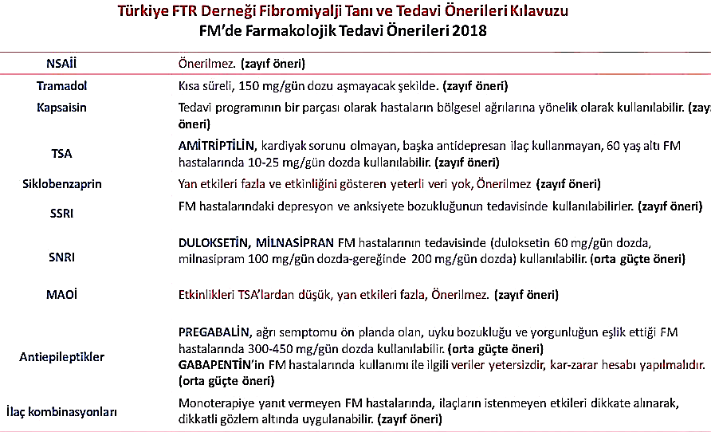
TEDAVİ-FARMAKOLOJİK

Slide 22
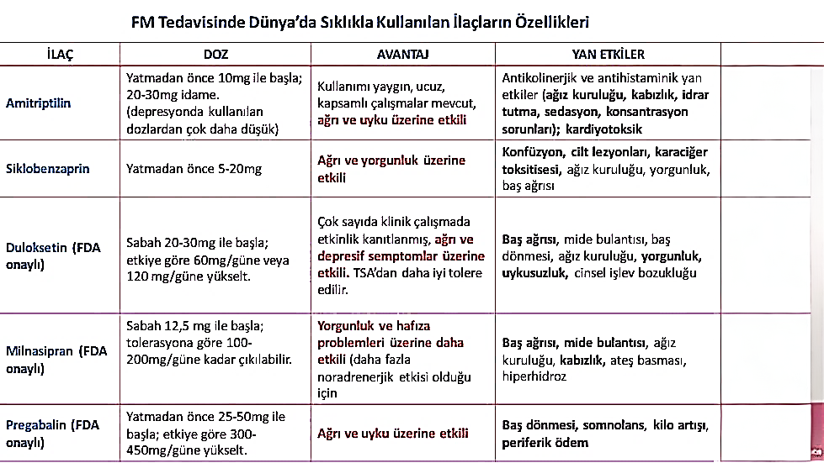
TEDAVİ-FARMAKOLOJİK

Slide 23
TEDAVİ-FARMAKOLOJİK
✓ FM hastalarında ilaç tedavisi seçerken hastanın klinik özellikleri, ön plandaki yakınmaları ve ilaçların yan etkileri dikkate alınmalıdır.
• FM’li hastanın ön planda;
Depresyon >> Duloksetin
Uyku bozukluğu >> Pregabalin
Yorgunluk belirginse >> Milnasipran / Pregabalin
Dispepsi ve IBS >> Pregabalin

Slide 24
TEDAVİ-NON FARMAKOLOJİK
✓FM hastalarının büyük çoğunluğunun ilaç dışı tedavi yöntemlerini kullandığı belirtilmektedir.
✓Amaç; hastanın ağrısını azaltabilmek, uykusunu düzenlemek, ruh halini iyileştirebilmek.
✓Bunlar:
  Eğitim, bilgilendirme
  Bilişsel-davranışsal tedavi gibi psikolojik yaklaşımlar
  Egzersiz (germe, gevşeme, aerobik ve kuvvetlendirme..)
  Yoga, meditasyon
  Hobiler (bisiklete binmek..)
  Fizik tedavi uygulamaları
  Tamamlayıcı uygulamalar (akupuntur..)

Slide 25
TEDAVİ-NON FARMAKOLOJİK
Hasta Eğitimi
• Tedavinin ilk basamağını oluşturur.
• Hastanın tedaviye uyumunu ve tedaviye verdiği cevabı etkiler.
• Hastaya rahatsızlığının ne olduğu açıklanmalı;
• FM’nin yaşamı tehdit etmeyen, sakatlık bırakmayan fakat gerçek bir hastalık olduğu belirtilmelidir.
• Fazla çalışma, stres, depresyon, kötü postür, uyku bozukluğu, travma gibi ağrıyı artırıcı faktörlerin yakınmalarını arttırabileceği hastaya anlatılmalıdır.
• Hasta stresle baş etme teknikleri, uyku hijyeni konusunda bilgilendirilmelidir.

Slide 26
TEDAVİ-NON FARMAKOLOJİK
Bilişsel Davranışçı Terapiler
✓Hastaların çaresizlik algılarını ve durumlarını, olumsuz düşüncelerini ortadan kaldırmalarına yardımcı olur.
✓Bilişsel davranışçı terapilerin FM hastalarında kontrol grubuna kıyasla tedavi sonunda ve uzun dönemde ağrıyı azaltmada etkili olduğu gösterilmiş.
✓2016 yılında revize edilmiş EULAR FM tedavi kılavuzuna göre bilişsel davranışçı terapiler FM tedavisinde zayıf öneri düzeyinde öneriliyor

Slide 27
TEDAVİ-NON FARMAKOLOJİK
Egzersiz
✓Stresin azaltılması, kas gücü ve dayanıklılığın korunması, artırılması ve uygun postürün sağlanmasında etkili.
✓Tedavi programının bir parçası olarak, hastanın klinik durumu ve koşullarına uygun şekilde bireysel olarak planlanan egzersiz programları uygulanması önerilir. (Güçlü öneri)
✓Karada ve su içinde uygulanan egzersizlerin etkinliği arasında fark yoktur, seçim hasta ve hekim tarafından birlikte yapılmalı ve uyumun daha fazla olacağı egzersiz ortamı seçilmelidir. (Güçlü öneri)

Slide 28
TEDAVİ-NON FARMAKOLOJİK
✓Aerobik egzersizler: (tempolu yürüme, koşma, bisiklet, kayak, kürek, yüzme vb.)
  • En az 20 dk/gün; 2-3 kez/hafta; en az 2,5 haftaya kadar yapılmalı
  • Yaşam kalitesini arttırıyor, ağrı ve hassasiyeti azaltıyor. (orta-güçlü kanıt)
✓Kuvvetlendirme egzersizleri:
  • Yaşam kalitesi, ağrı, hassasiyet üzerine etkili. (aerobik egzersizden zayıf)
  • 2-3 kez/hafta; her seans en az 8 tekrarlı olacak şekilde.
✓Germe egzersizleri:
  • Ağrı, postür, ve hasssiyet üzerine etkili
✓ 2016 yılında revize edilmiş EULAR FM tedavi kılavuzuna göre egzersizler güçlü öneri düzeyinde öneriliyor

Slide 29
TEDAVİ-NON FARMAKOLOJİK
Fizik Tedavi Uygulamaları
✓ Fizik tedavi uygulamaları ile kaslarda rahatlama ve ağrı modifikasyonları sağlanarak hastaların kanıt düzeyi yüksek olan egzersiz gibi tedavilere başlamasını kolaylaştıracağı düşünülmektedir.
  Elektroterapötik uygulamalar (TENS vb..)
  Hidroterapi- Balneoterapi (kaplıcalar)
  Ortalama 4 saat hidroterapi, uzun dönemde ortalama 14 hafta ağrıda belirgin bir azalmayla sonuçlanmış.
  Tedavi programının bir parçası olarak, hastanın klinik durumu ve koşullarına uygun şekilde hidroterapi/balneoterapi programları uygulanması öneriliyor. (Orta güçte öneri

Slide 30
TEDAVİ-NON FARMAKOLOJİK
Tamamlayıcı Tedaviler
• Fibromiyalji hastalarının %90’ından fazlası tarafından kullanıldığı biliniyor.
• Tamamlayıcı tedavilerin değerlendirilmelerinin güçlüğü ve güçlü kanıt düzeylerindeki klinik çalışmaların eksikliği, bu yöntemlerin tedavideki yerlerinin değerlendirilmesini zorlaştırmaktadır.
➢ Akupuntur:
• Standart tedaviye eklenen akupunktur ile ağrı ve yorgunlukta %30 azalma izlenmiş.
• Fibromiyalji hastalarında tedavi programının bir parçası olarak, hastanın klinik durumu ve koşullarına uygun şekilde uygulanabilir. (zayıf öneri)

Slide 31
TEDAVİ-NON FARMAKOLOJİK
➢ Beslenme Uygulamaları (Homeopati, Fitoterapi):
  • FM hastalarında sağlıklı beslenme önerileri ve hedef ağırlığa ulaşılmasını destekleyen beslenme önerileri dışında özel bir beslenme uygulaması önerilmez. (Güçlü öneri)
➢ Duyusal Sanat Tedavileri (Müzik, Dans):
  • FM hastalarında etkinliğine dair yeterli bilimsel kanıt yok.
➢ Manipülasyon:
  • FM hastalarında manipülasyon ve diğer kayropraksi uygulamaları ile ilgili yeterli bilimsel kanıt yok.
➢ Zihin-Beden Tedavileri:
  • FM hastalarında biofeedback uygulamaları, hipnoz ile ilgili yeterli bilimsel kanıt yok.
➢ Masaj:
  • FM hastalarında etkin olduğuna dair yeterli bilimsel kanıt yok

Slide 32
TEDAVİ-NON FARMAKOLOJİK
➢Ozon uygulaması:
• Soydaş ve ark. yaptığı çalışmada, ek tedavi olarak ozon terapisi fibromiyaljinin fiziksel semptomları ve uyku kalitesi için yarar sağlamış, fakat psikolojik durumlar üzerine anlamlı düzelme görülmemiş. Yeterli veri yok.
➢Hacamat (Kupa):
• Geleneksel Çin tıbbının Fibromiyalji tedavisindeki etkinliğini araştıran 10 randomize kontrollü çalışmanın dahil edildiği bir meta-analizde, akupuntur ve kupa tedavisi kombinasyonunun ağrıyı ve depresyonu azaltmada etkili olduğu rapor edilmiş. (Cao H, 2010) Yeterli veri yok

Slide 33
ÖLÇEKLER
Ölçek | Ne Ölçer? | Kullanım Alanı
WPI | Yaygın ağrı bölgeleri | Tanı
SSS | Semptom şiddeti | Tanı
FIQ / FIQ-R | Hastalık etkisi, yaşam kalitesi | Takip
VAS / NRS | Ağrı şiddeti | Takip
FSS | Yorgunluk | Takip
PSQI | Uyku kalitesi | Takip
HADS / BDI / BAI | Anksiyete–depresyon | Komorbidite
CFQ | Bilişsel işlev | Fibrofog değerlendirmesi
FSQ | Tanısal anket | Tarama

Slide 34
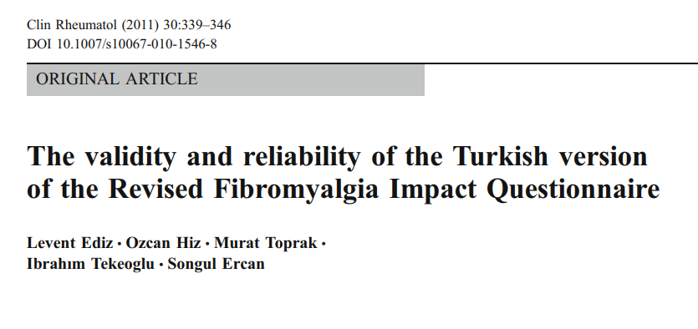
https://toad.halileksi.net/wp-content/uploads/2022/07/yeniden-gozden-gecirilmis-fibromiyalji-etki-anketi-yfea-turkce-versiyonu-toad.pdf

Slide 35
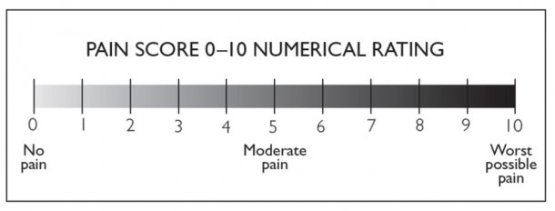
VAS

Slide 36
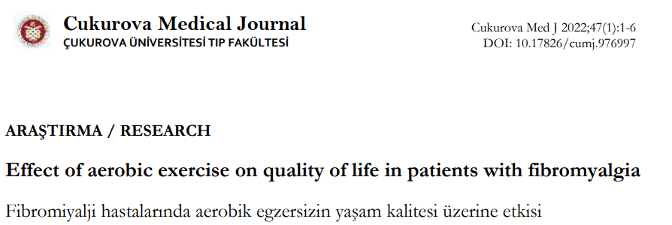
Fibromiyalji Hastalarında Aerobik Egzersizin Yaşam Kalitesi Üzerine Etkisi Ölçeği
Bu çalışma, fibromiyalji hastalarında aerobik egzersizin yaşam kalitesi üzerine etkisini incelemiştir. Çalışmaya 22 kadın hasta dahil edilmiş ve hastalar koşu bandı veya bisiklet ergometresi ile aerobik egzersiz programına alınmıştır. Hastaların yaşam kalitesi, tedavi öncesi ve sonrası SF‑36 ölçeği ile değerlendirilmiştir
https://www.paed.org.tr/file-634b1a9aa60b81752234631639a226

Slide 37
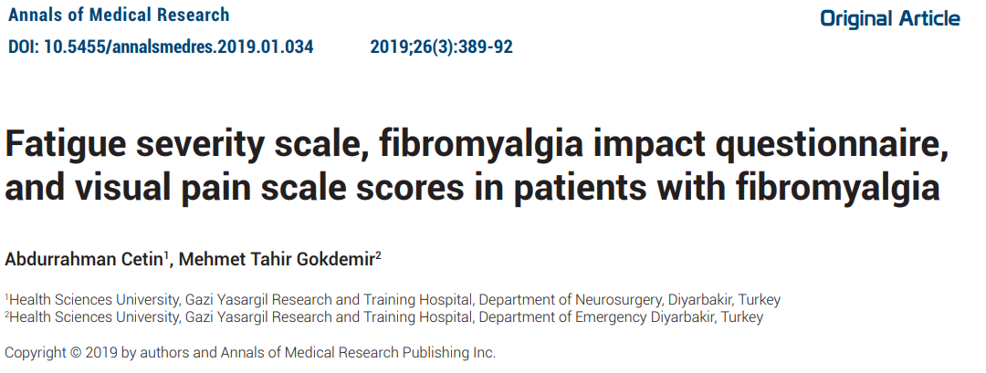
Yorgunluk Şiddet Ölçeği Hesaplayıcı | Diğer Hesaplayıcılar - Hesaplama Motoru

Slide 38
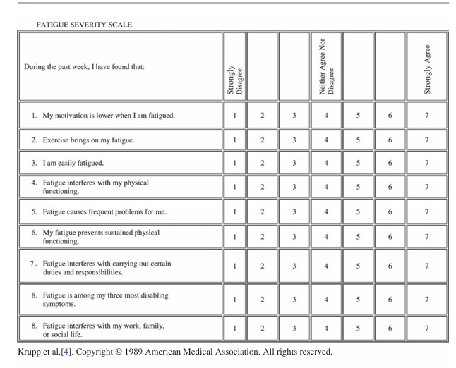
FSS
🟨 Madde No | 🟨 İfade | 🟨 Puan (1–7)
1 | Yorgun olduğumda motivasyonum düşer. | ☐1 ☐2 ☐3 ☐4 ☐5 ☐6 ☐7
2 | Egzersiz yorgunluğumu artırır. | ☐1 ☐2 ☐3 ☐4 ☐5 ☐6 ☐7
3 | Kolayca yorulurum. | ☐1 ☐2 ☐3 ☐4 ☐5 ☐6 ☐7
4 | Yorgunluk fiziksel işlevlerimi etkiler. | ☐1 ☐2 ☐3 ☐4 ☐5 ☐6 ☐7
5 | Yorgunluk benim için sık sık sorun yaratır. | ☐1 ☐2 ☐3 ☐4 ☐5 ☐6 ☐7
6 | Yorgunluk sürdürülebilir fiziksel aktiviteyi engeller. | ☐1 ☐2 ☐3 ☐4 ☐5 ☐6 ☐7
7 | Yorgunluk bazı görev ve sorumluluklarımı yerine getirmemi zorlaştırır. | ☐1 ☐2 ☐3 ☐4 ☐5 ☐6 ☐7
8 | Yorgunluk, en engelleyici üç semptomumdan biridir. | ☐1 ☐2 ☐3 ☐4 ☐5 ☐6 ☐7
9 | Yorgunluk iş, aile veya sosyal yaşamımı etkiler. | ☐1 ☐2 ☐3 ☐4 ☐5 ☐6 ☐7

Slide 39
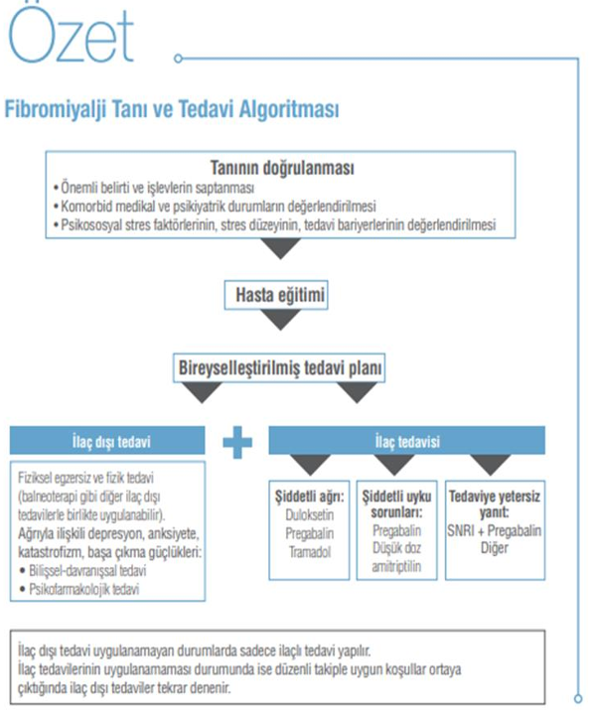
ÖZET
➢ Üç aydan uzun süren yaygın vücut ağrısı varsa dikkat!!
➢ En sık 20-60 yaşlar arasındaki kadınlarda görülüyor.
➢ Niteliksiz uyku ve yorgunluk en temel semptomlar.
➢ Hastaya zaman ayırıp, hastalığı ve tedavisi konusunda eğitim verilmeli.
➢ Egzersiz %100 en önemli tedavi yöntemi.
➢ Semptomlar ayrıntılı değerlendirilmeli;
➢ Tedavide hastanın öne çıkan semptomlarına uygun olarak ve kişiye özel farmakolojik ve non farmakolojik kombine tedaviler seçilmeli

Slide 40
KAYNAKÇA
➢ Kültür T, Suna G. Fibromiyalji. Çiftçi A., Baş editör, Bütüncül Tıp Birinci Basamakta ve Aile Hekimliğinde Güncel Tanı ve Tedavi. Cilt 1, 2020: Ankara, s.775-778.
➢ Özkan N, Fibromiyalji sendromuna bütüncül yaklaşım. Journal of Comlementary Medicine, Regulation and Neutral Therapy. Vol. 11, No. 1: 2017: s. 12-19.
➢ Türk A.Ç, Fibromiyalji tanısı için eski ve yeni kriterler: Değerlendirme ve karşılaştırma. Ankara Med J. 2019: 83-95.
➢ Türkiye Fiziksel Tıp ve Rehabilitasyon Derneği. Fibromiyalji Tanı ve Tedavi Önerileri. 2018
. ➢ Türkiye Fiziksel Tıp ve Rehabilitasyon Derneği. Fibromiyalji Sendromu Hasta Kitapçığı.
➢ Yükselmiş Ö, Dönmezdil S, Fibromiyalji Güncel Tanı Tedavi, Akademisyen Kitabevi,2022: Ankara

Slide 41

EN GÜZEL İLAÇ MUTLULUK
TEŞEKKÜRLER

